Slide 1
텐서플로와 머신러닝으로 시작하는
자연어처리
Lecture 8

Slide 2
BERT

Slide 3
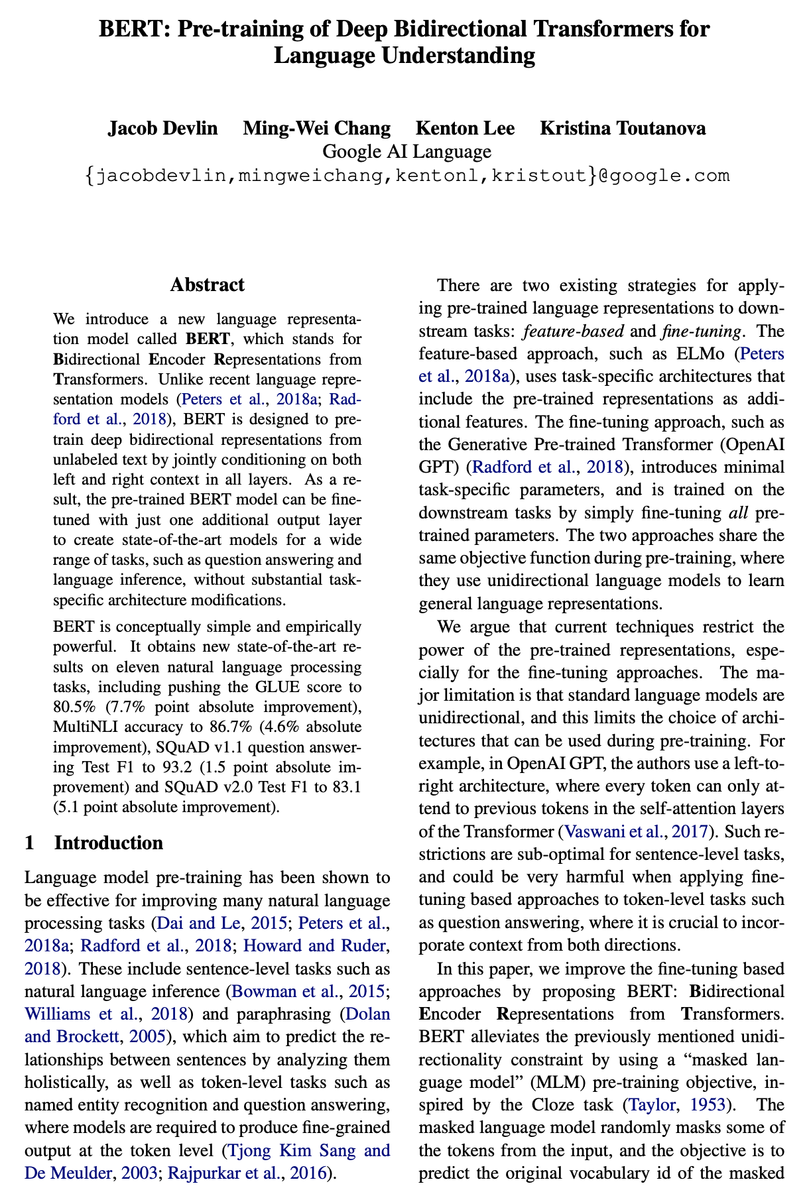
BERT
Google Brain, 2017
기존의 RNN, CNN으로 feature를 뽑던 방식에서 attention만을 이용해 모델링함

Slide 4
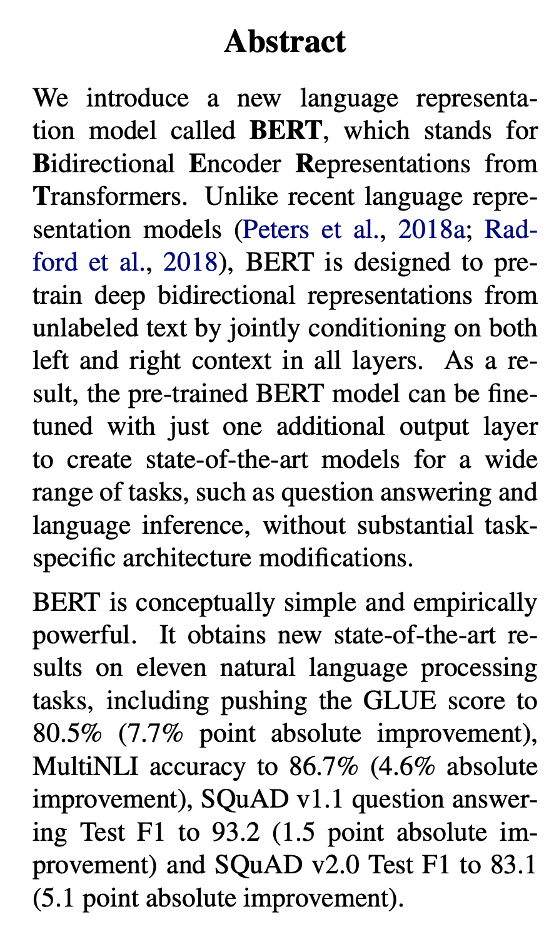
BERT
Abstract

Slide 5
BERT
Abstract
BERT: Bidirectional Encoder Representations from Transformers

Slide 6
BERT
Abstract
BERT: Bidirectional Encoder Representations from Transformers.
Unlabeled text로부터 bidirectional representatio을 pre-train함

Slide 7
BERT
Abstract
BERT: Bidirectional Encoder Representations from Transformers.
Unlabeled text로부터 bidirectional representatio을 pre-train함
Pre-trained BERT는 단 하나의 레이어를 추가함으로써 fine-tune할 수 있고, 이의 결과는 SOTA다.

Slide 8
BERT
Abstract
BERT: Bidirectional Encoder Representations from Transformers.
Unlabeled text로부터 bidirectional representatio을 pre-train함
Pre-trained BERT는 단 하나의 레이어를 추가함으로써 fine-tune할 수 있고, 이의 결과는 SOTA다.
BERT는 총 11개의 NLP task에서 SOTA의 결과를 보였다.

Slide 9
BERT
Abstract
BERT: Bidirectional Encoder Representations from Transformers.
Unlabeled text로부터 bidirectional representatio을 pre-train함
Pre-trained BERT는 단 하나의 레이어를 추가함으로써 fine-tune할 수 있고, 이의 결과는 SOTA다.
BERT는 총 11개의 NLP task에서 SOTA의 결과를 보였다.

Slide 10
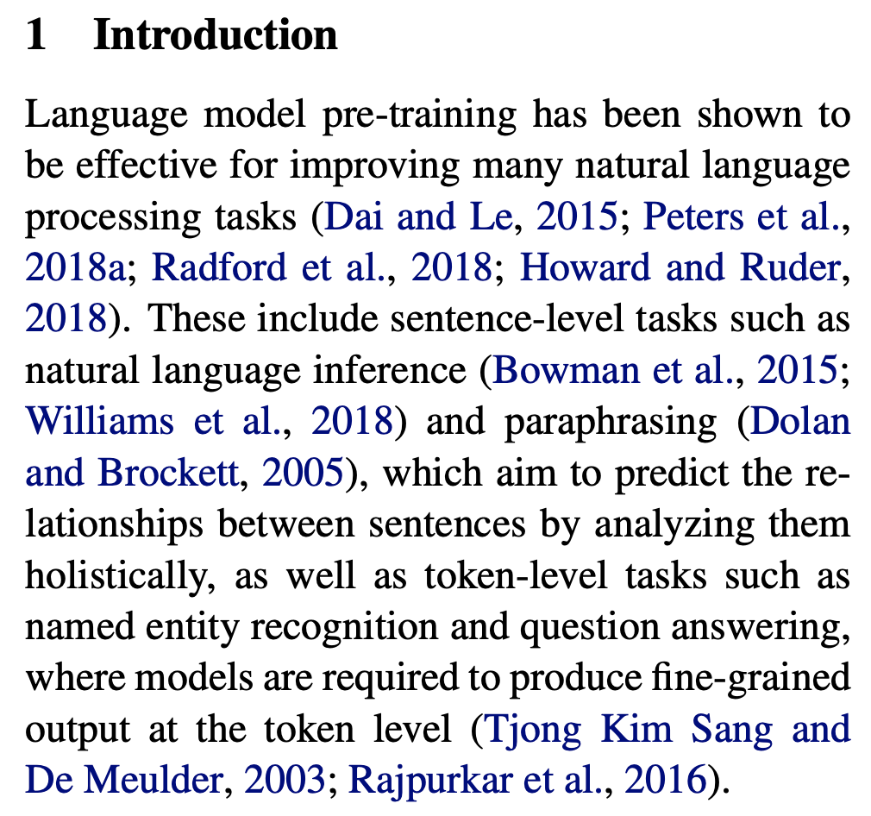
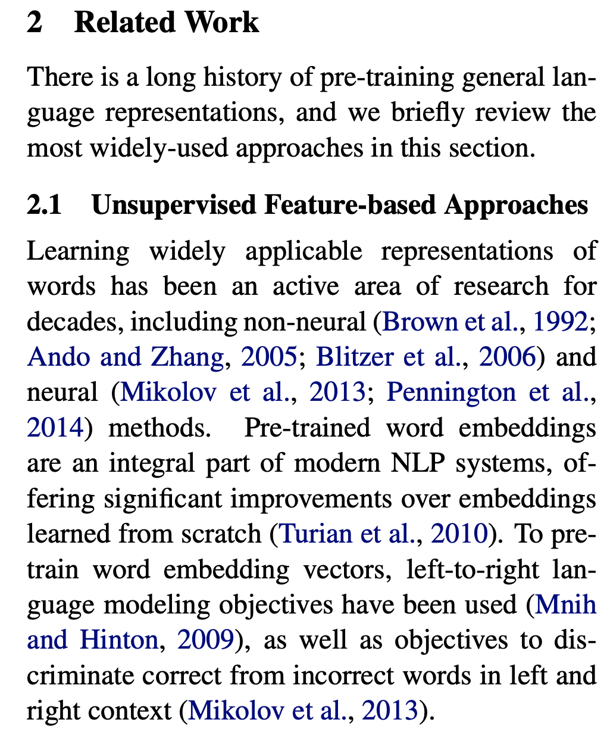
BERT
Introduction & Related works

Slide 11
BERT
Introduction & Related works
Pre-trained language representation을 적용하는 기존의 두가지 방법이 존재

Slide 12
BERT
Introduction & Related works
Pre-trained language representation을 적용하는 기존의 두가지 방법이 존재
feature-based
fine-tuning

Slide 13
BERT
Introduction & Related works
Pre-trained language representation을 적용하는 기존의 두가지 방법이 존재
feature-based
ELMo
w2v, glove, fasttext
Skip-thought vectors
etc
fine-tuning

Slide 14
BERT
Introduction & Related works
Pre-trained language representation을 적용하는 기존의 두가지 방법이 존재
feature-based
ELMo
w2v, glove, fasttext
Skip-thought vectors
etc
fine-tuning
GPT
UMLFiT

Slide 15
BERT
Introduction & Related works

Slide 16
BERT
Introduction & Related works
기존의 pre-trained 방법들은 제한적으로 pre-training 방법을 활용함

Slide 17
BERT
Introduction & Related works
기존의 pre-trained 방법들은 제한적으로 pre-training 방법을 활용함
기존의 방법들을 모두 uni-directional language model을 사용

Slide 18
BERT
Introduction & Related works
기존의 pre-trained 방법들은 제한적으로 pre-training 방법을 활용함
기존의 방법들을 모두 uni-directional language model을 사용
이러한 uni-directional LM은 sentence level task에서 성능을 저하시킨다.

Slide 19
BERT
Introduction & Related works
기존의 pre-trained 방법들은 제한적으로 pre-training 방법을 활용함
기존의 방법들을 모두 uni-directional language model을 사용
이러한 uni-directional LM은 sentence level task에서 성능을 저하시킨다.
BERT는 Masked Language Modeling(MLM) pre-training objective를 활용해서 단방향의 제약을 제거한다.

Slide 20
BERT
Introduction & Related works
기존의 pre-trained 방법들은 제한적으로 pre-training 방법을 활용함
기존의 방법들을 모두 uni-directional language model을 사용
이러한 uni-directional LM은 sentence level task에서 성능을 저하시킨다.
BERT는 Masked Language Modeling(MLM) pre-training objective를 활용해서 단방향의 제약을 제거한다.
MLM과 더불어 Next Sentence Prediction(NSP) task를 jointly하게 학습한다.

Slide 21
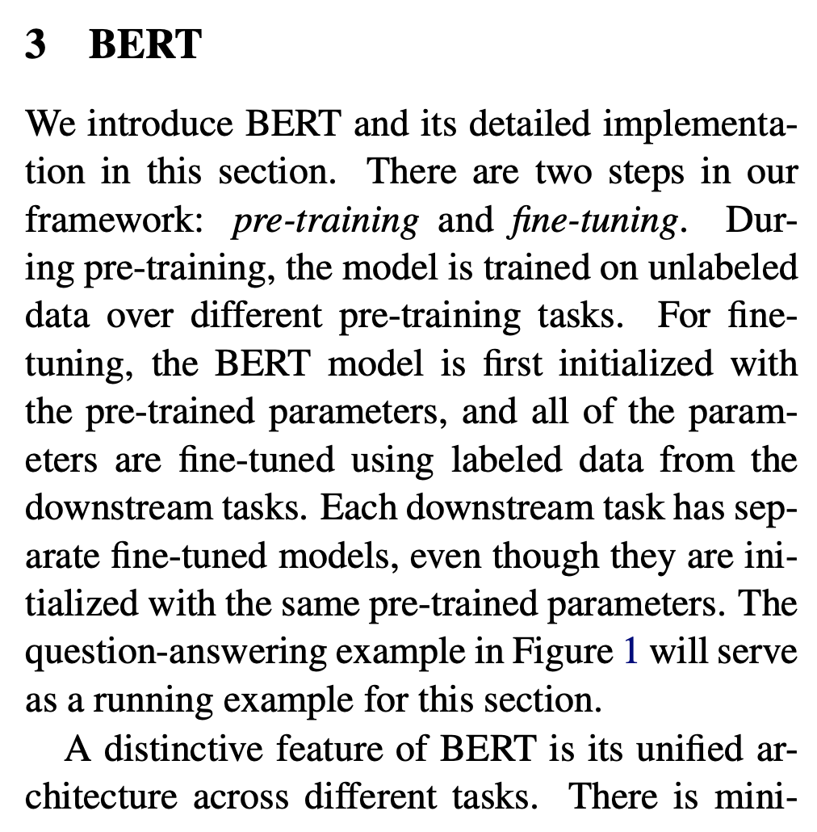
BERT
BERT
BERT framework 에는 두개의 step이 존재.
Pre-training
모델이 unlabeled data를 활용해 학습한다.
Fine-tuning
pre-trained model의 가중치를 사용해 모델을 initialize한 후 down-stream task를 학습한다.

Slide 22
BERT
BERT

Slide 23
BERT
BERT
BERT framework 에는 두개의 step이 존재.

Slide 24
BERT
BERT
BERT framework 에는 두개의 step이 존재.
Pre-training
Fine-tuning

Slide 25
BERT
BERT
BERT framework 에는 두개의 step이 존재.
Pre-training
모델이 unlabeled data를 활용해 학습한다.
Fine-tuning
pre-trained model의 가중치를 사용해 모델을 initialize한 후 down-stream task를 학습한다.

Slide 26
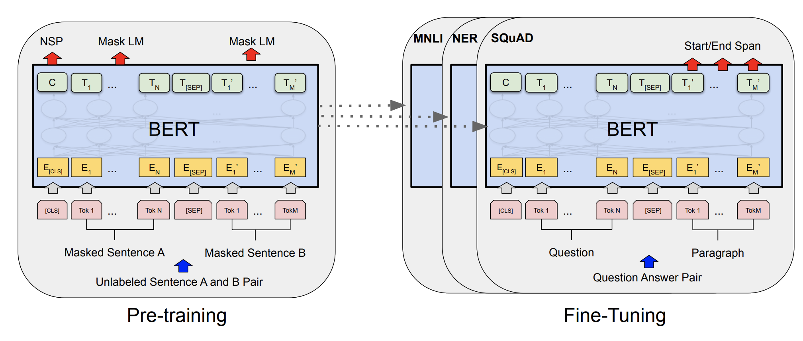
BERT
BERT
BERT framework 에는 두개의 step이 존재.
Pre-training
모델이 unlabeled data를 활용해 학습한다.
Fine-tuning
pre-trained model의 가중치를 사용해 모델을 initialize한 후 down-stream task를 학습한다.

Slide 27
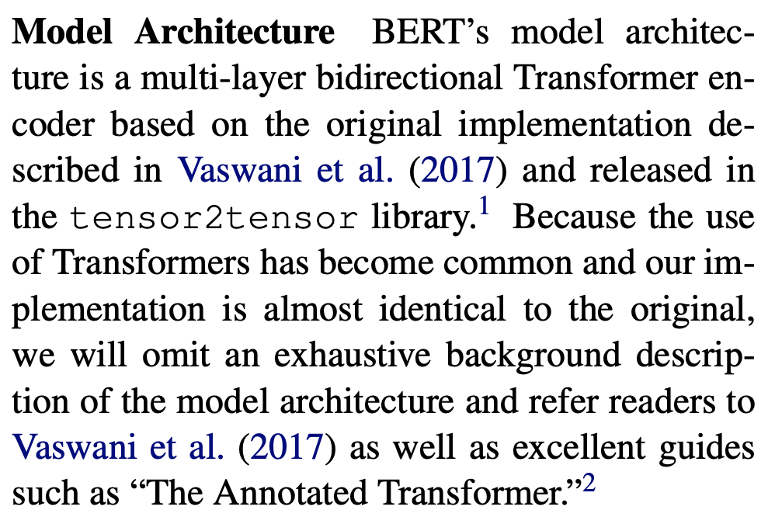
BERT
BERT – Model Architecture

Slide 28
BERT
BERT – Model Architecture
BERT의 architecture는 multi-layer bidirectional Transformer encoder.

Slide 29
BERT
BERT – Model Architecture
BERT의 architecture는 multi-layer bidirectional Transformer encoder.
BERT_{BASE}

Slide 30
BERT
BERT – Model Architecture
BERT의 architecture는 multi-layer bidirectional Transformer encoder.
BERT_{BASE}
L=12, H=768, A=12, Total Parameters=110M

Slide 31
BERT
BERT – Model Architecture
BERT의 architecture는 multi-layer bidirectional Transformer encoder.
BERT_{BASE}
L=12, H=768, A=12, Total Parameters=110M
BERT_{LARGE}

Slide 32
BERT
BERT – Model Architecture
BERT의 architecture는 multi-layer bidirectional Transformer encoder.
BERT_{BASE}
L=12, H=768, A=12, Total Parameters=110M
BERT_{LARGE}
L=24, H=1024, A=16, Total Parameters=340M

Slide 33
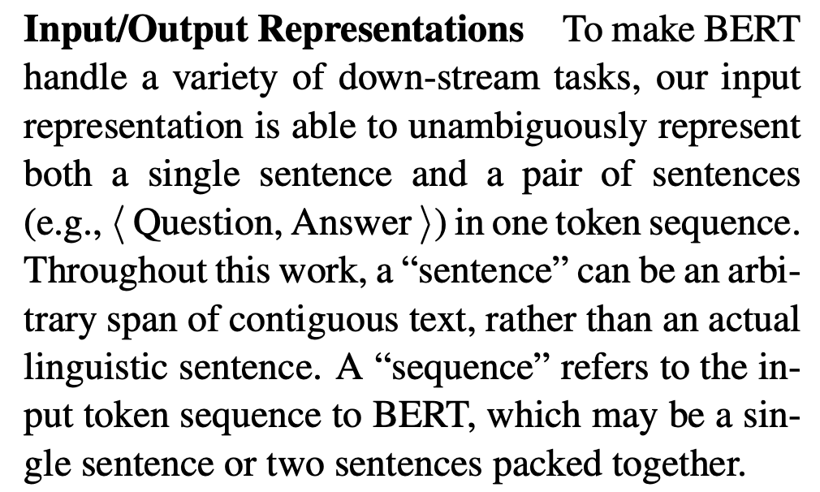
BERT
BERT – Input/Output Representations

Slide 34
BERT
BERT – Input/Output Representations
두개의 sequence(sentence)를 합쳐서 모델의 입력값으로 사용

Slide 35
BERT
BERT – Input/Output Representations
두개의 sequence(sentence)를 합쳐서 모델의 입력값으로 사용
WordPeice Embedding 사용(vocab size = 30,000)

Slide 36
BERT
BERT – Input/Output Representations
두개의 sequence(sentence)를 합쳐서 모델의 입력값으로 사용
WordPeice Embedding 사용(vocab size = 30,000)
모든 입력값의 시작은 [CLS] 라는 special token을 사용

Slide 37
BERT
BERT – Input/Output Representations
두개의 sequence(sentence)를 합쳐서 모델의 입력값으로 사용
WordPeice Embedding 사용(vocab size = 30,000)
모든 입력값의 시작은 [CLS] 라는 special token을 사용
두개의 문장을 구분 짓기 위해 2가지 방법 사용

Slide 38
BERT
BERT – Input/Output Representations
두개의 sequence(sentence)를 합쳐서 모델의 입력값으로 사용
WordPeice Embedding 사용(vocab size = 30,000)
모든 입력값의 시작은 [CLS] 라는 special token을 사용
두개의 문장을 구분 짓기 위해 2가지 방법 사용
각 문장 사이에 [SEP] 라는 special token 넣음

Slide 39
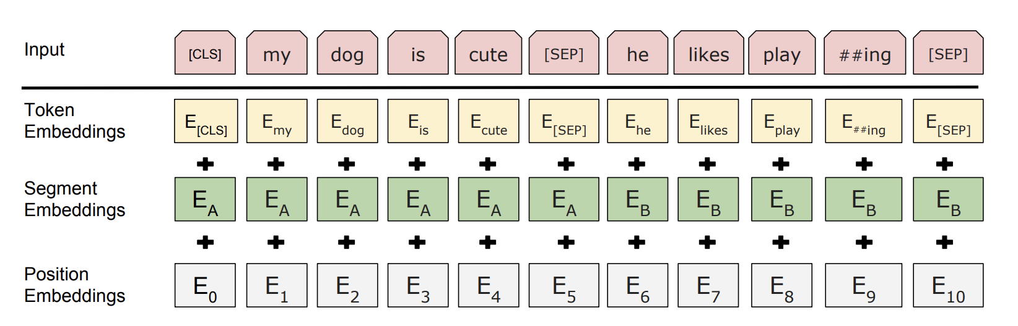
BERT
BERT – Input/Output Representations
두개의 sequence(sentence)를 합쳐서 모델의 입력값으로 사용
WordPeice Embedding 사용(vocab size = 30,000)
모든 입력값의 시작은 [CLS] 라는 special token을 사용
두개의 문장을 구분 짓기 위해 2가지 방법 사용
각 문장 사이에 [SEP] 라는 special token 넣음

Slide 40
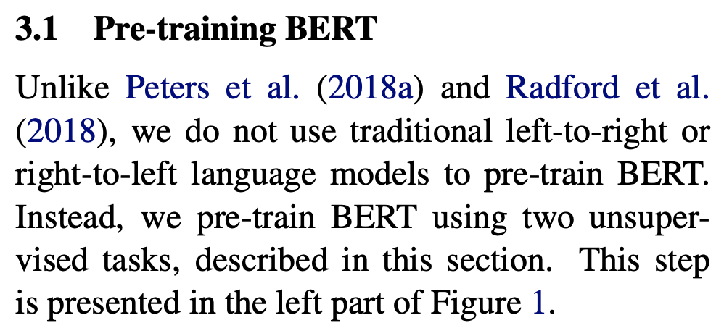
BERT
Pre-training BERT

Slide 41
BERT
Pre-training BERT
Masked Language Modeling

Slide 42
BERT
Pre-training BERT
Masked Language Modeling
Next Sentence Prediction

Slide 43
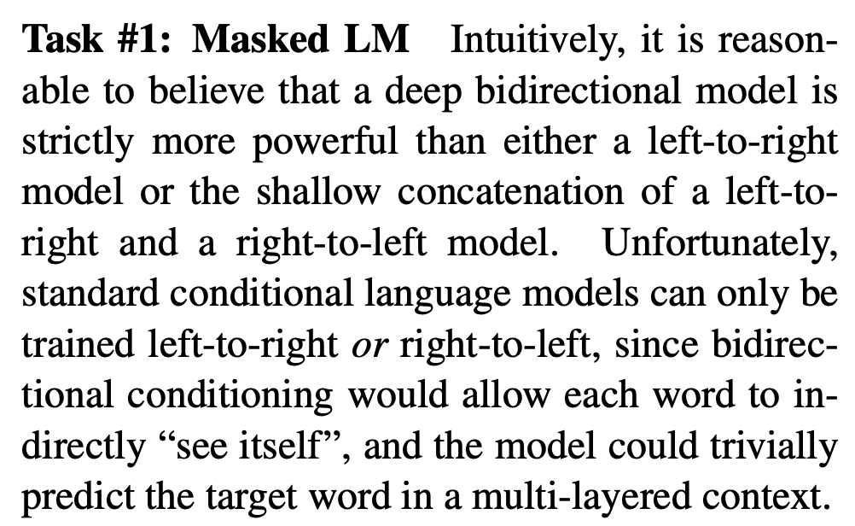
BERT
Pre-training BERT – Masked LM

Slide 44
BERT
Pre-training BERT – Masked LM
입력값의 15%를 special token인 [MASK]로 바꾼 후(Masking) 해당 단어들을 예측하는 것을 학습

Slide 45
BERT
Pre-training BERT – Masked LM
입력값의 15%를 special token인 [MASK]로 바꾼 후(Masking) 해당 단어들을 예측하는 것을 학습
[MASK] token을 사용함으로써 bidirectional 한 representation을 학습 할 수 있지만, fine-tuning 단계에서 문제 발생시킴.

Slide 46
BERT
Pre-training BERT – Masked LM
입력값의 15%를 special token인 [MASK]로 바꾼 후(Masking) 해당 단어들을 예측하는 것을 학습
[MASK] token을 사용함으로써 bidirectional 한 representation을 학습 할 수 있지만, fine-tuning 단계에서 문제 발생시킴.
학습된 [MASK] token은 fine-tuning 단계에서 나오지 않는다는 mismatch 발생

Slide 47
BERT
Pre-training BERT – Masked LM
입력값의 15%를 special token인 [MASK]로 바꾼 후(Masking) 해당 단어들을 예측하는 것을 학습
[MASK] token을 사용함으로써 bidirectional 한 representation을 학습 할 수 있지만, fine-tuning 단계에서 문제 발생시킴.
학습된 [MASK] token은 fine-tuning 단계에서 나오지 않는다는 mismatch 발생
이를 해결위해 단어를 [MASK] token으로 바꾸는 것 중 일부를 수정

Slide 48
BERT
Pre-training BERT – Masked LM
입력값의 15%를 special token인 [MASK]로 바꾼 후(Masking) 해당 단어들을 예측하는 것을 학습
[MASK] token을 사용함으로써 bidirectional 한 representation을 학습 할 수 있지만, fine-tuning 단계에서 문제 발생시킴.
학습된 [MASK] token은 fine-tuning 단계에서 나오지 않는다는 mismatch 발생
이를 해결위해 단어를 [MASK] token으로 바꾸는 것 중 일부를 수정
80% : replace [MASK] token
10% : replace random token
10% : unchanged

Slide 49
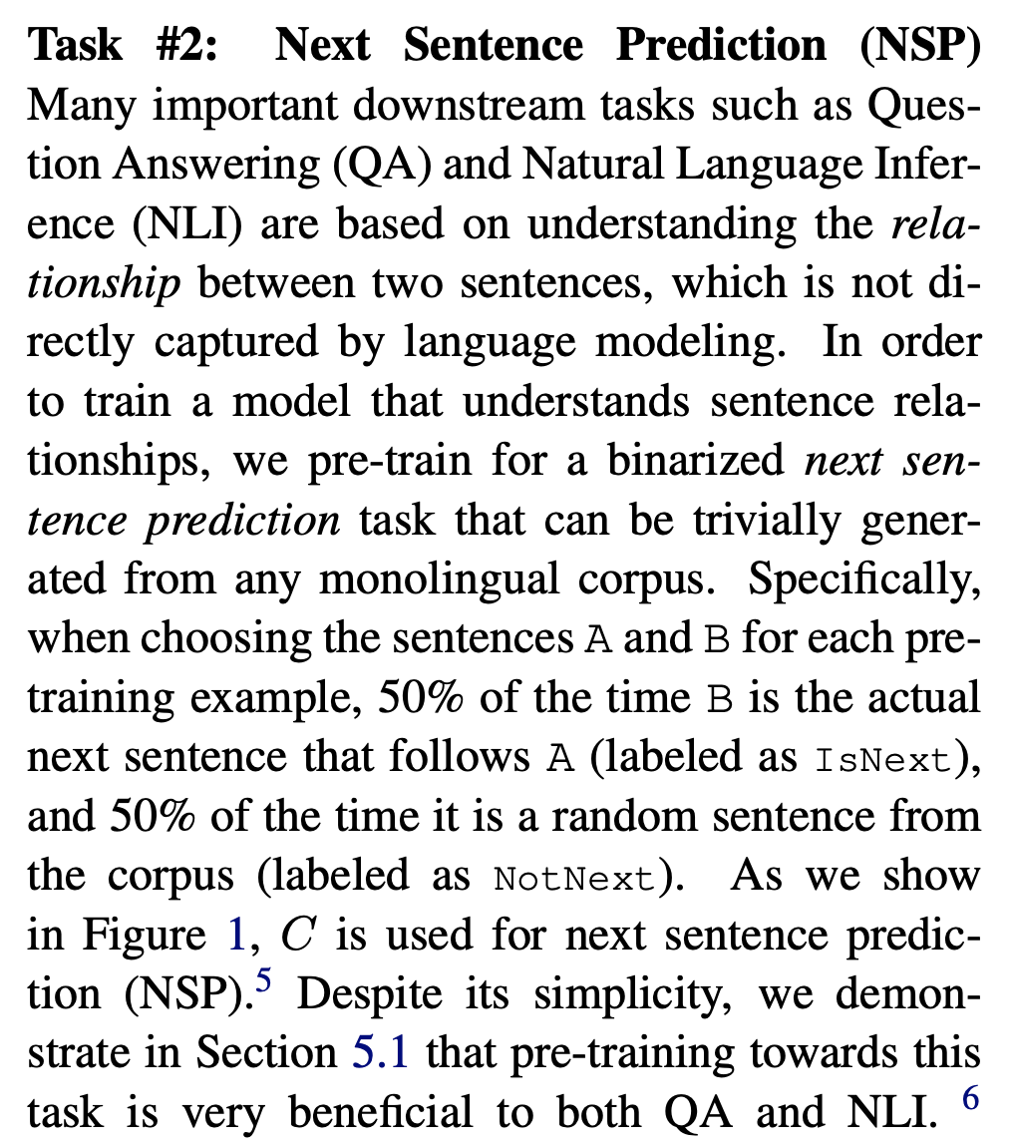
BERT
Pre-training BERT – Masked LM
입력값의 15%를 special token인 [MASK]로 바꾼 후(Masking) 해당 단어들을 예측하는 것을 학습
[MASK] token을 사용함으로써 bidirectional 한 representation을 학습 할 수 있지만, fine-tuning 단계에서 문제 발생시킴.
학습된 [MASK] token은 fine-tuning 단계에서 나오지 않는다는 mismatch 발생
이를 해결위해 단어를 [MASK] token으로 바꾸는 것 중 일부를 수정
80% : replace [MASK] token
10% : replace random token
10% : unchanged

Slide 50
BERT
Pre-training BERT – Next Sentence Prediction(NSP)

Slide 51
BERT
Pre-training BERT – Next Sentence Prediction(NSP)
다양한 Downstream task들에서 두 문장 사이의 관계를 파악하는 것이 중요하다. (ex. Question Answering, Natural Language Inference)

Slide 52
BERT
Pre-training BERT – Next Sentence Prediction(NSP)
다양한 Downstream task들에서 두 문장 사이의 관계를 파악하는 것이 중요하다. (ex. Question Answering, Natural Language Inference)
입력값으로 들어갈 두 문장을 아래의 비율로 선택

Slide 53
BERT
Pre-training BERT – Next Sentence Prediction(NSP)
다양한 Downstream task들에서 두 문장 사이의 관계를 파악하는 것이 중요하다. (ex. Question Answering, Natural Language Inference)
입력값으로 들어갈 두 문장을 아래의 비율로 선택
50% : 실제 이어진 두 문장
50% : Random sentence

Slide 54
BERT
Pre-training BERT – Next Sentence Prediction(NSP)
다양한 Downstream task들에서 두 문장 사이의 관계를 파악하는 것이 중요하다. (ex. Question Answering, Natural Language Inference)
입력값으로 들어갈 두 문장을 아래의 비율로 선택
50% : 실제 이어진 두 문장
50% : Random sentence
입력값으로 들어간 두 문장이 이어진 문장인지 학습

Slide 55
BERT
Experiment

Slide 56
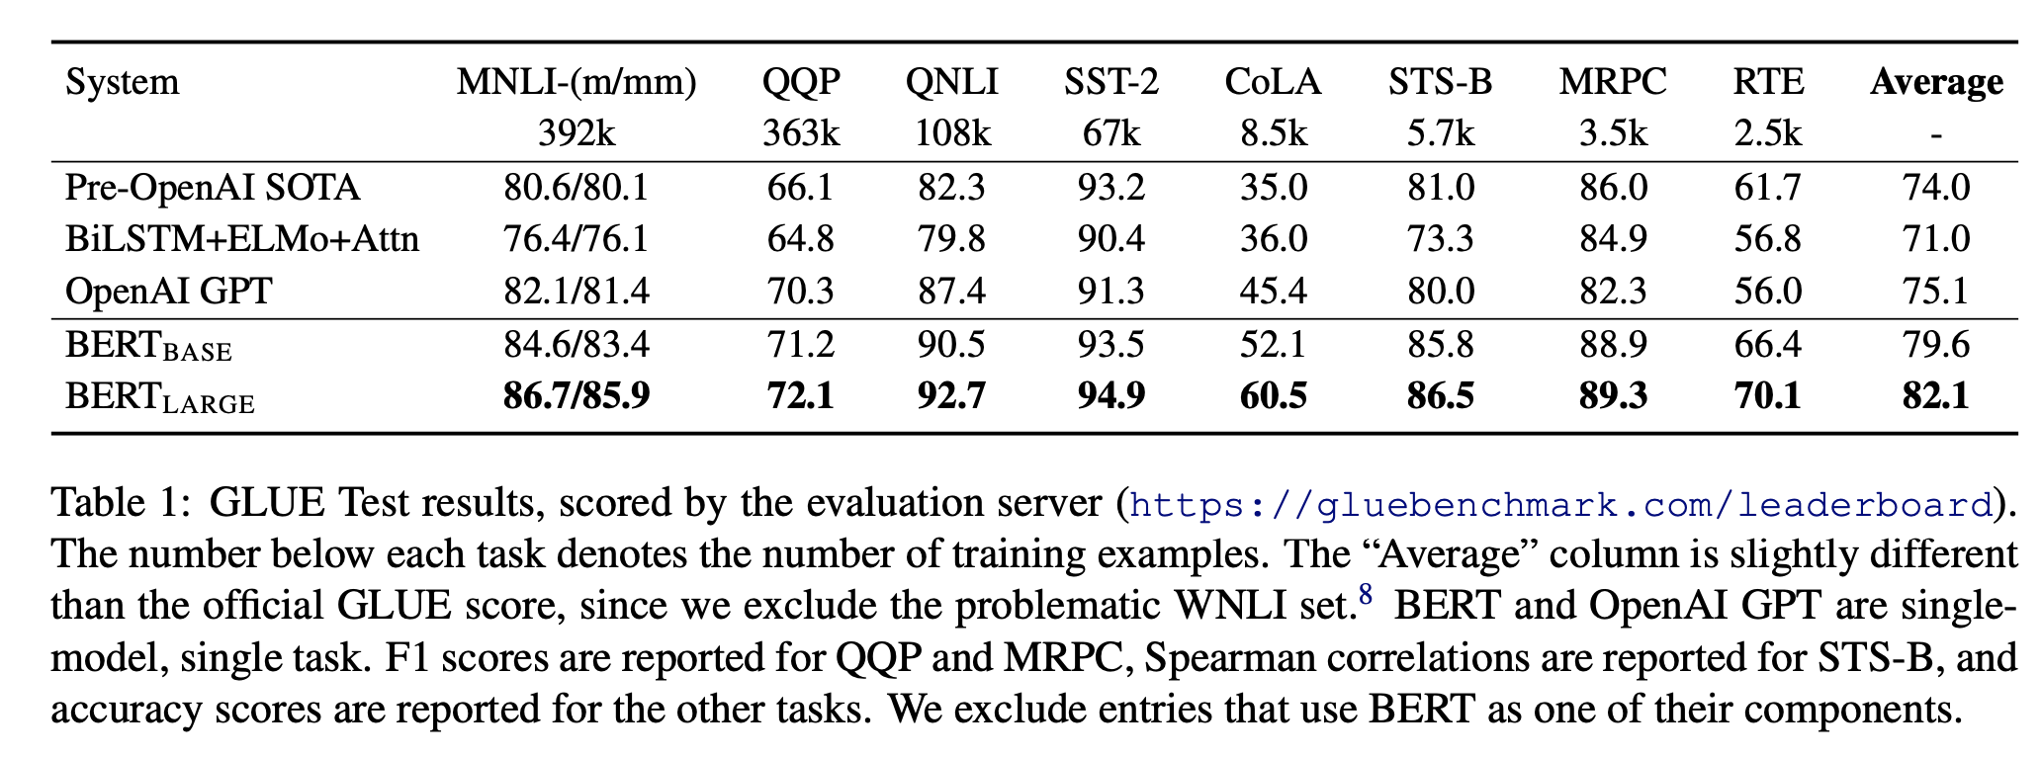
BERT
Experiment

Slide 57
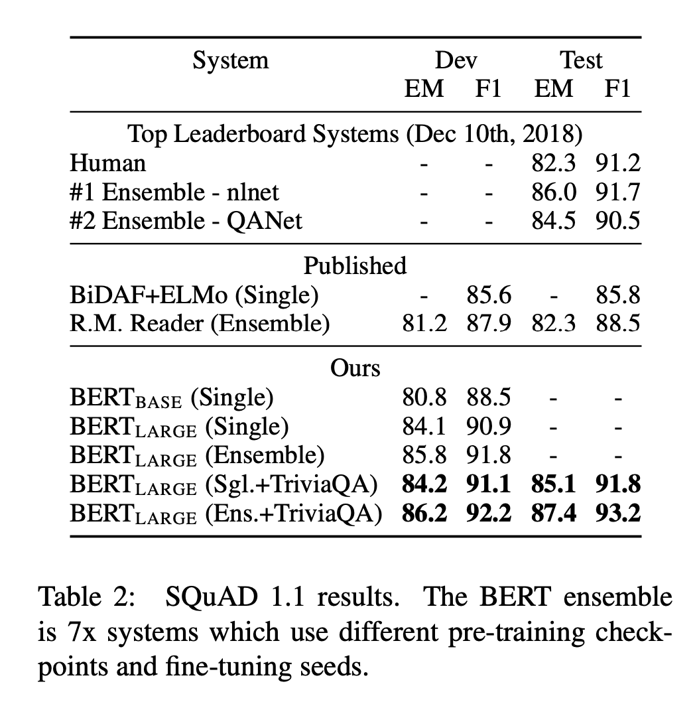
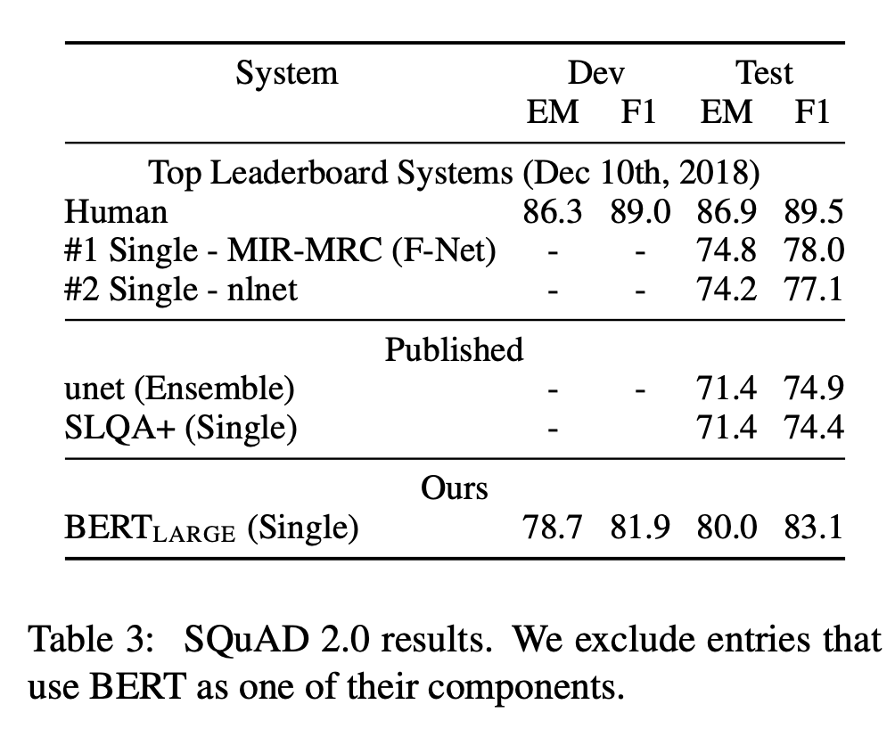
BERT
Experiment

Slide 58
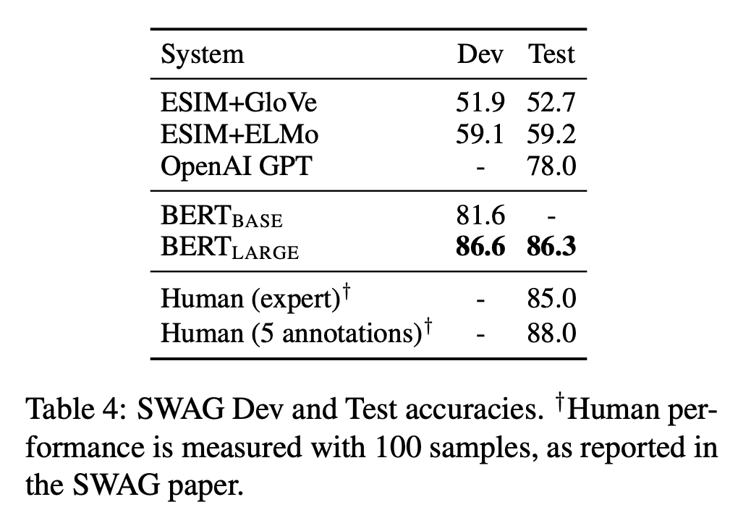
BERT
Experiment

